Slide 2
আজকের ক্লাসে স্বাগতম

Slide 3
পরিচিতি
শ্রেণি: নবম
উপস্থাপনায়
বিষয়: উচ্চতর গণিত
অধ্যায়: 1ম
পংকজ কান্তি তালুকদার
সিনিয়র শিক্ষক (গণিত)
হবিগঞ্জ হাই স্কুল এন্ড কলেজ
অনু:1.2

Slide 4
নীচের ছবিগুলো দেখি ও বলি :
সম্পর্ক
পিতা-পুত্র
সম্পর্ক
মা-সন্তান

Slide 5
শিক্ষার্থী-শিক্ষক

Slide 6
y = 2x
সম্পর্ক : y , x এর দ্বিগুণের সমান।
y = x + 3
সম্পর্ক: y , x থেকে 3 বেশি।

Slide 7
আজকের পাঠ
অন্বয় ও ফাংশন
অধ্যায়:1ম, অনু:1.1

Slide 8
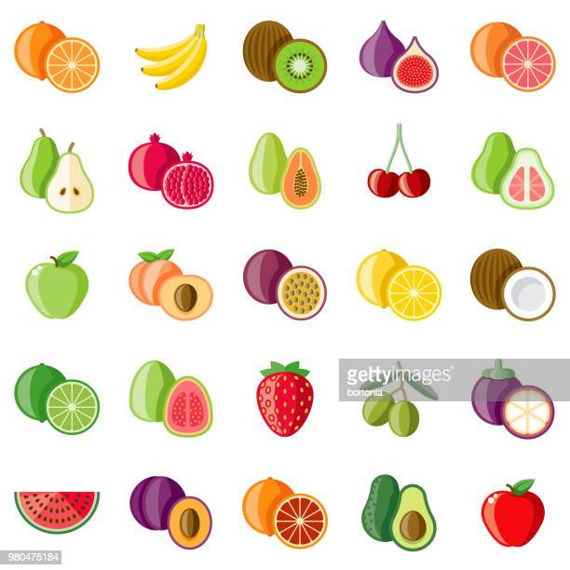
শিখন ফল:
এই পাঠ শেষে শিক্ষার্থীরা জানতে পারবে…
এক-এক ফাংশন।
এক-এক অনটু , ইনটু , ধ্রুব ফাংশন।
ফাংশন চেনার উপায় সমূহ।
ক্রমজোড়ের মাধ্যমে অন্বয়টি ফাংশন কিনা।

Slide 9
এক-এক ফাংশন:
ফাংশন f: x y এক-এক ফাংশন হবে
যখন x এর যে কোনো দুটো ভিন্ন উপাদান
x₁ এবং x₂ এর ক্ষেত্রে f(x₁) এবং f(x₂)
ভিন্ন হবে।

Slide 10
এক-এক উপর ফাংশন(one-one- onto)
ডোমেনের প্রতিটি উপাদান যদি বিস্তারের
কেবল একটি করে উপাদানের সাথে সম্পর্কিত
হয় তাকে এক-এক ফাংশন বলে। কোডোমেনের
সবকটি উপাদান যদি ছবি হিসেবে সম্পর্কিত হয়
তাকে অনটু বা উপর বা সার্বিক ফাংশন বলে।

Slide 11
a
x
b
y
c
z
এক-এক উপর ফাংশন(one-one- onto)
এক-এক ভিতর ফাংশন(one-one- into):
এক-এক মিল হয় কিন্তু কোডোমেনের সব

Slide 12
উপাদান যদি ছবি না হয় তাকে এক-এক ভিতর
ফাংশন বলে।
a
x
b
y
z
এক-এক ভিতর ফাংশন
(one-one- into)

Slide 13
বহু-এক উপর ফাংশন(many-one- onto):
একাধিক উপাদানের একই ছবি এবং সহআধারের
সকল উপাদানই ছবি হয় তাকে বহু -এক -উপর
ফাংশন (many-one- onto) বলে।
a
x
b
y
c

Slide 14
বহু-এক ভিতর ফাংশন(many-one- into):
একাধিক উপাদানের একই ছবি এবং সহআধারের
সকল উপাদানই ছবি নয় তাকে বহু -এক -ভিতর
ফাংশন (many-one- into) বলে।
a
x
b
y
c
z

Slide 15
ধ্রুব ফাংশন:
সকল উপাদানের যদি একটি ও কেবল একটিই
ছবি থাকে তাকে ধ্রুব ফাংশন বলে।
a
x
b
y
c
z

Slide 16
ফাংশন চেনার উপায়:
ক. চিত্রণ দ্বারা:
আধার সেটের কোন উপাদানে
একাধিক রেখা থাকলে তা ফাংশন নয় কিন্তু অন্বয়।
a
x
b
y
c
z
ফাংশন নয় কিন্তু অন্বয়।

Slide 17
খ. ক্রমজোড় সেট দ্বারা:
ক্রমজোড়ে প্রকাশিত কোন অন্বয়ের প্রথম
উপাদান সমূহ ভিন্ন ভিন্ন হলে তা ফাংশন।
যেমন:
F = {(1,2), (3,4), (6,8)}
কিন্তু একই প্রথম উপাদান বিশিষ্ট একাধিক ভিন্ন
ক্রমজোড় থাকলে তা ফাংশন নয়।
‍s = {(1,2), (1,4), (6,8)}
যেমন:

Slide 18
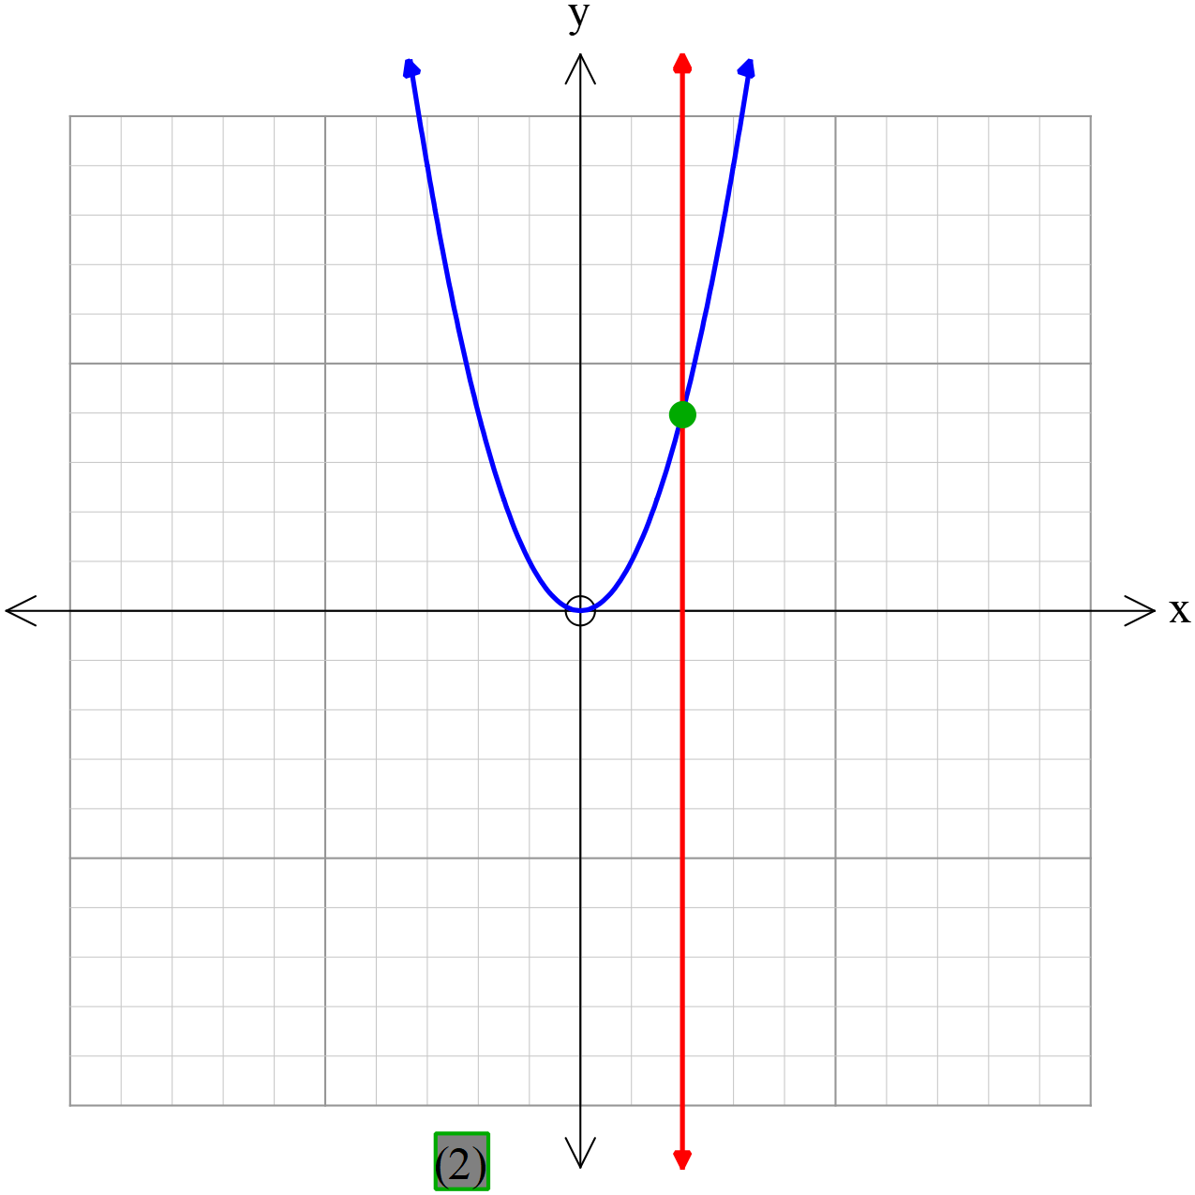
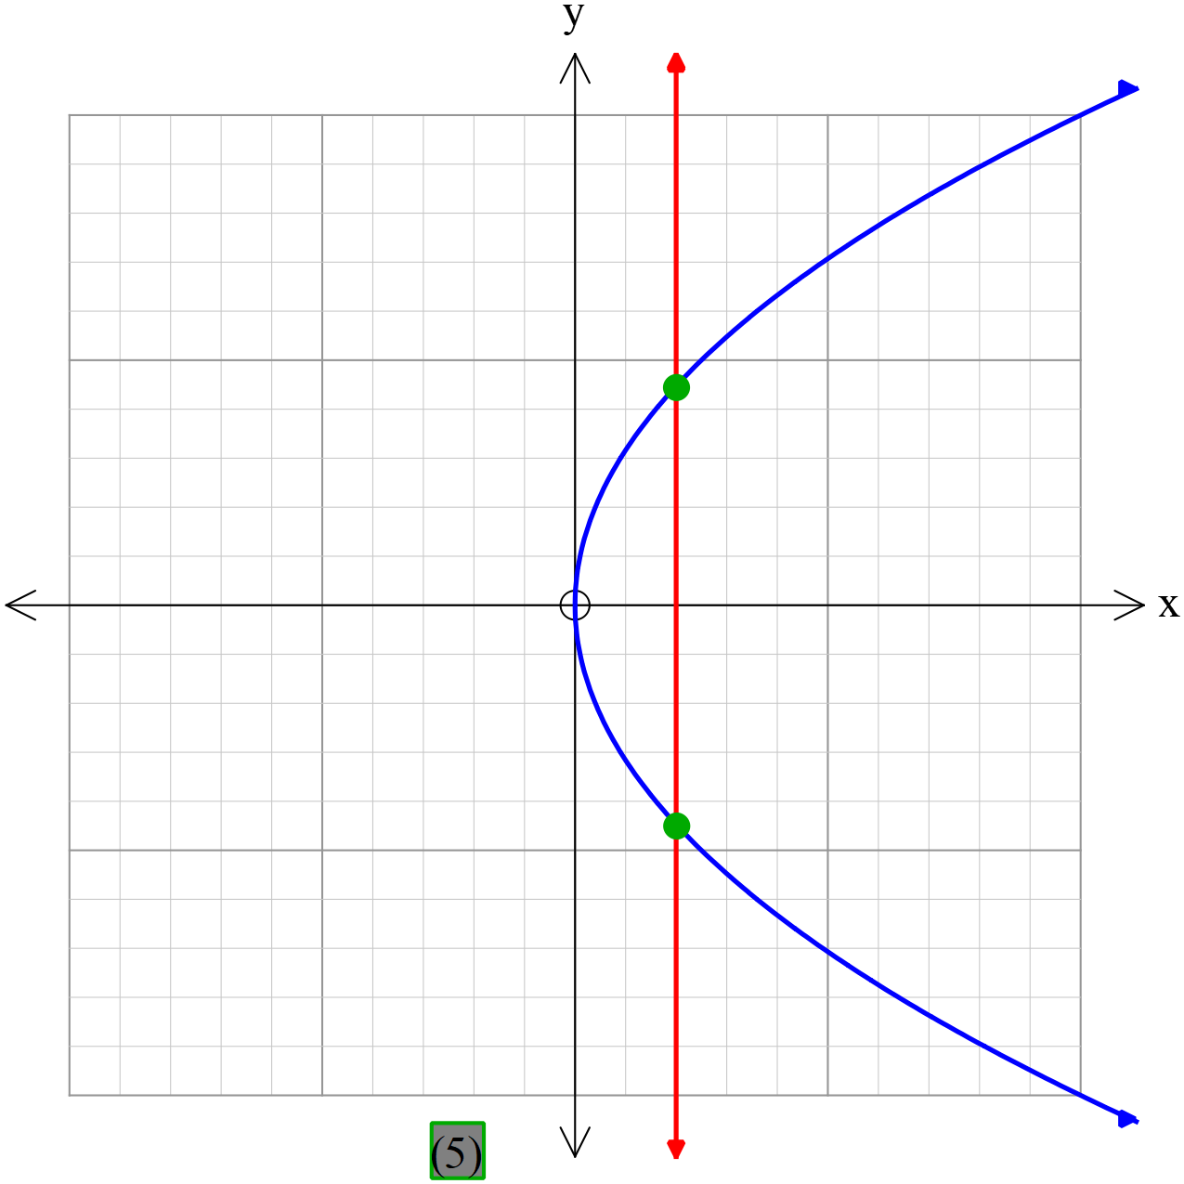
গ. কার্তেসীয় গ্রাফের সাহায্যে:
ফাংশন
ফাংশন নয়

Slide 19
y অক্ষ বা এর সমান্তরাল রেখা লেখটিকে
একটি মাত্র বিন্দুতে ছেদ করলে তা ফাংশন।
কিন্তু একাধিক বিন্দুতে ছেদ করলে
তা ফাংশন নয়।

Slide 20
S ={(1, 2), (2, 5), (-1, 2), (3,7)}
অন্বয়টি ফাংশন কিনা? এর ডোমেন ,
রেঞ্জ এবং এক – এক কিনা নির্ণয় কর।
সমাধান:
S ={(1, 2), (2, 5), (-1, 2), (3,7)}
এখানে, S এর সদস্য ক্রমজোড় গুলোর

Slide 21
প্রথম উপাদান সমূহ ভিন্ন ভিন্ন।
সুতরাং, S ফাংশন।
সুতরাং, ডোম S = { - 1 , 1 , 2, 3 }
এবং, রেঞ্জ S = { 2, 5, 7 }
যেহেতু, S এর সদস্য ক্রমজোড় গুলোর

Slide 22
মধ্যে একই প্রথম উপাদান বিশিষ্ট দুইটি
ভিন্ন ক্রমজোড় (-1, 2) , (1, 2) বিদ্যমান
সুতরাং S এক – এক ফাংশন নয়।

Slide 23
একক
কাজ
S ={(a, b), (c, d), (e, f), (g, h)}
অন্বয়টি ফাংশন কিনা? এর ডোমেন ,
রেঞ্জ এবং এক – এক কিনা নির্ণয় কর।

Slide 24
বাসার কাজ
অনু:1.2 এর 8 নং সমস্যা।

Slide 25
ধন্যবাদ

